Slide 1



模拟与数字
电子技术
范彦平 （光电大楼1142）
手机：13916863454
Email：fypofcas@163.com
微信：Fan_Y_P

Slide 2
交流提纲
考核
考核
成绩：平时成绩30%+考试70%
出勤出清率（点到4~8次）
考试成绩
考试形式：闭卷

Slide 3
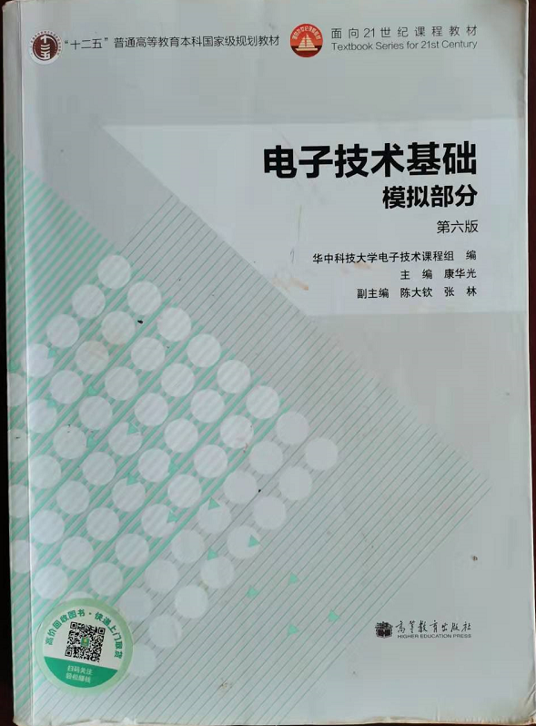
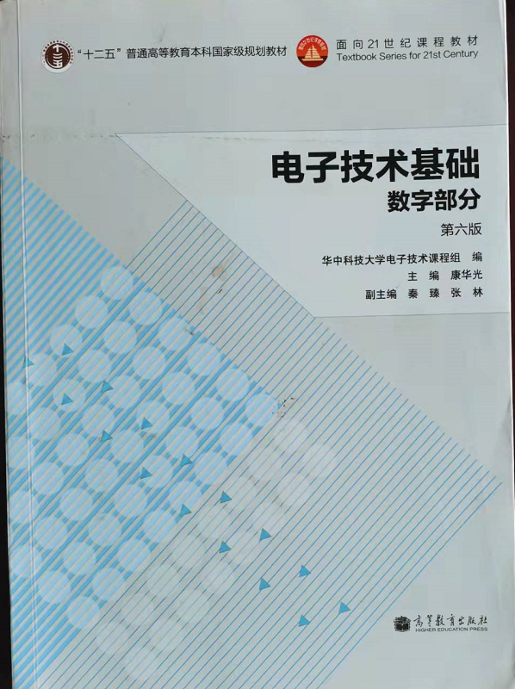
教材和参考资料
教 材
电子技术基础.模拟部分、数字部分
第六版
高等教育出版社，康华光
参考文献
模拟电子技术基础
高等教育出版社，童诗白

Slide 4
预备知识
1、基尔霍夫两个定律
2、放大电路基本概念

Slide 5
川庆培训中心、四川石油学校
1、基尔霍夫两个定律
知识回顾
E
简单电路：一个电源和多个电阻组成的，可以用电阻的串、并联简化并利用欧姆定律进行计算的电路。
R2
R3
R1
复杂电路：两个以上含有电源的支路组成的多回路电路，不能运用电阻的串、并联分析方法简化成一个简单回路的电路。
E1
E2
R3
R1
R2

Slide 6
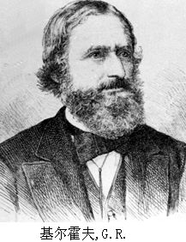
川庆培训中心、四川石油学校
CCDC Training Center、Sichuan Petroleum School
基尔霍夫定律给出了分析这类复杂电路的方法。
基尔霍夫(Gustav Robert Kirchhoff)简介：
德国著名物理学家、化学家、天文家 （1824～1887）。1845年发表了基尔霍夫定律，发展了欧姆定律，对电路理论具有重大作用。其后与一位化学家本生共同创立光谱分析学，并发现了铯和锶两种元素，贡献卓著。
19世纪40年代，电气技术的发展使电路变得越来越复杂，不能用串、并联电路的公式解决。刚从德国哥尼斯堡大学毕业，年仅21岁的基尔霍夫在他的第1篇论文中提出了适用于这种网络状电路计算的两个定律，即著名的基尔霍夫定律。该定律能够迅速地求解任何复杂电路，从而成功地解决了阻碍电气技术发展的难题。

Slide 7
新课内容
川庆培训中心、四川石油学校
CCDC Training Center、Sichuan Petroleum School
一、复杂电路的几个概念
二、基尔霍夫定律
（一）基尔霍夫第一（电流）定律
（二）基尔霍夫第二（电压）定律
三、支路电流法

Slide 8
川庆培训中心、四川石油学校
CCDC Training Center、Sichuan Petroleum School
一、复杂电路中的几个基本概念
A
1、支路：由一个或几个元件首尾相接构成的无分支电路。
E1
E2
R3
R1
R2
3
右图中有 条支路：
E₁和R₁串联构成一条支路
B
E2和R2串联构成一条支路
R3单独构成另一条支路
思考
同一支路中的电流有什么关系？

Slide 9
川庆培训中心、四川石油学校
CCDC Training Center、Sichuan Petroleum School
2、节点：三条或三条以上支路的汇交点。
A
E1
E2
上图中 A 和 B 为节点。
R3
R1
R2
B
I1
I5
I2
下图中 a 为节点。
a
I3
I4

Slide 10
川庆培训中心、四川石油学校
CCDC Training Center、Sichuan Petroleum School
3、回路：电路中从任一点出发，沿支路经一定路径又回到该点形成的闭合路径。或说由支路构成的任一闭合路径。
M
A
N
3
右图中，共有 个回路，分别是：
A—B—D—M—A
E1
E2
A—N—C—B—A
R3
R1
R2
M—A—N—C—B—D—M
D
B
C
4、网孔：最简单的、不可再分的回路。
思考
网孔和回路有什么关系？
上述回路中哪些是网孔？

Slide 11
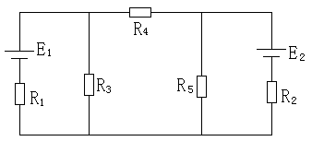


川庆培训中心、四川石油学校
CCDC Training Center、Sichuan Petroleum School
A
B
问题与讨论
C
D
电路中有几条支路？ CD段是不是支路？
（ 5 ）
2. 有几个节点？
（ 3 ）
3. 有几个回路？
（ 6 ）
4. 有几个网孔？
（ 3 ）

Slide 12
二、基尔霍夫定律
川庆培训中心、四川石油学校
CCDC Training Center、Sichuan Petroleum School
（一）基尔霍夫电流定律（KCL）
｛
基尔霍夫定律
（二）基尔霍夫电压定律（KVL）
基尔霍夫第一定律，又叫节点电流定律，是阐述节点上电流关系的一个定律。
基尔霍夫第二定律，又叫回路电压定律，是阐述回路中电压关系的一个定律。

Slide 13
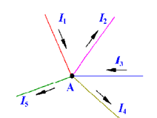
川庆培训中心、四川石油学校
CCDC Training Center、Sichuan Petroleum School
（一）、基尔霍夫电流定律（节点电流定律KCL）
1、第一种表述：电路中任意节点上，在任一时刻，流入节点的电流之和，恒等于流出该节点的电流之和。
即：ΣI入 = ΣI出
在节点A上有：
I₁＋I₃ = I₂＋I₄＋I₅
移项后就得到另一种表述。

Slide 14
川庆培训中心、四川石油学校
CCDC Training Center、Sichuan Petroleum School
2、第二种表述：在任何时刻，电路中流过任一节点的电流的代数和恒等于零。
即： ΣI = 0
列方程时： 若规定流入节点的电流前面取“+”号，则流出该节点的电流前面取“−”号，反之亦可。
节点A：
I₁ - I₂ + I₃ - I₄ - I₅ = 0

Slide 15
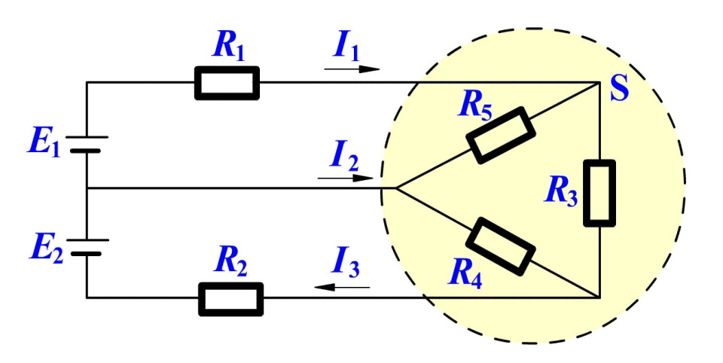
川庆培训中心、四川石油学校
CCDC Training Center、Sichuan Petroleum School
节点电流定律的本质——电流的连续性原理。节点上不可能发生电荷积累。
可类比于流体的连续性原理理解之。
回忆熟知的“电阻并联电路的总电流等于各并联电阻上的电流之和”是不是就是这个定律的应用？
节点电流定律可以推广到任一假定的封闭面上。
对于封闭面S来说，有
I1 + I2 = I3
或
I1 + I2 - I3 = 0

Slide 16
川庆培训中心、四川石油学校
CCDC Training Center、Sichuan Petroleum School
举例：求电路中的电流I₁和I₂
10A
I2
解：
对节点A：
I₁ = -3A + 10A + 5A
-3A
A
5A
B
10A
= 12A
2A
I1
对节点B：
5A = I₂ + 2A + 10A
注意：应用基尔霍夫电流定律时必须首先假设电流的参考方向，然后列写方程并代入电流数值计算。若求出电流为负值，则说明该电流实际方向与假设的参考方向相反。
整理：
I₂ = 5A - 2A - 10A
= -7A
可知：I₁的实际方向与参考方向相同；I₂的实际方向与参考方向相反,是流向节点B的。

Slide 17
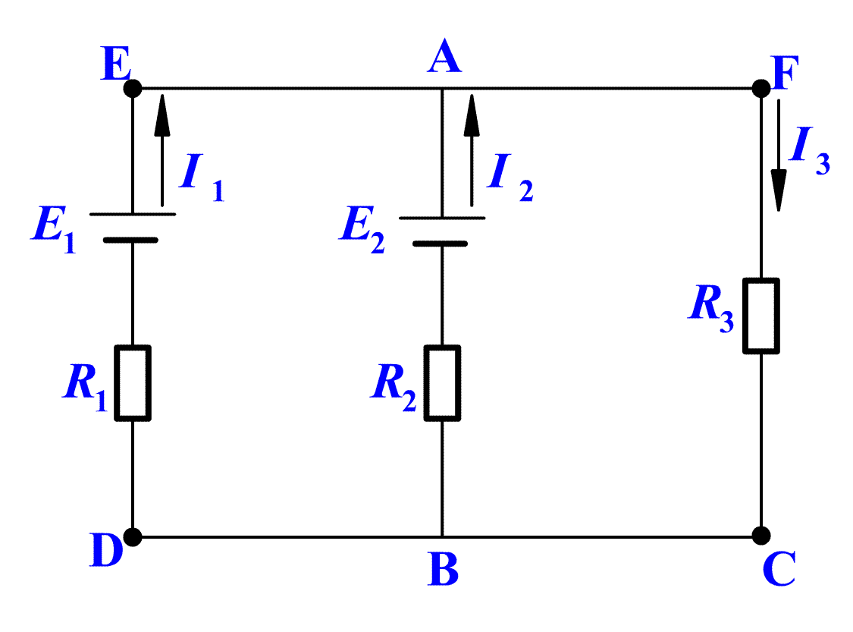
川庆培训中心、四川石油学校
CCDC Training Center、Sichuan Petroleum School
3、独立的电流方程
由KCL可列出节点A、B上的电流方程：
节点A：I1 + I2 - I3 = 0
节点B：-I1 - I2 + I3 = 0
思考
看一看这两个节点电流方程的式子有什么关系？
都是独立的吗？

Slide 18
川庆培训中心、四川石油学校
CCDC Training Center、Sichuan Petroleum School
I1
A
I4
B
I2
问题与讨论
I3
I5
C
D
KCL方程：
由任意两个方程可以得出第三个方程，即有一个方程不独立。
A、I1 - I3 - I4 = 0
B、I2 + I4 - I5 = 0
C、-I1 - I2 + I3 + I5 = 0

Slide 19
川庆培训中心、四川石油学校
CCDC Training Center、Sichuan Petroleum School
结论：
（1）含有n个节点的完整电路，由KCL只能列出(n − 1)个独立的电流方程。
为了保证所列方程独立，每一个方程中至少应包含一个新的支路电流。
（2）列节点电流方程时，只需考虑电流的参考方向。
（3）电流的实际方向可根据数值的正、负来判断。

Slide 20
川庆培训中心、四川石油学校
CCDC Training Center、Sichuan Petroleum School
（二）、基尔霍夫电压定律（回路电压定律KVL）
1、第一种表述：在任一时刻，绕闭合回路一周，各电压降的代数和恒等于零。
即：∑Ｕ＝０
列方程：
（1）任选回路绕行方向（顺或逆时针）；
（2）回路上与绕行方向相同的电压降取正，反之取负。

Slide 21
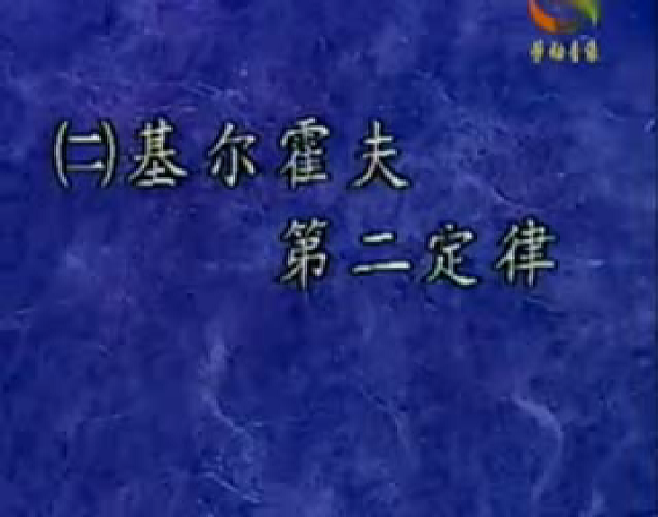
川庆培训中心、四川石油学校
基尔霍夫电压定律实验验证
CCDC Training Center、Sichuan Petroleum School
1
+
-
-
+
1.9V
4.9V
+
7.1V
9V
-
12V
1.9V + 7.1V - 9V = 0
4.9V + 7.1V - 12V = 0
1.9V - 4.9V + 12V - 9V = 0

Slide 22
川庆培训中心、四川石油学校
CCDC Training Center、Sichuan Petroleum School
对我们熟知的这个电路列电压方程：
I
E
U + U0 – UE = 0
将 U = IR，U0 = IR0，UE = E 代入上式
即： IR + IR0 – E = 0
移项： IR + IR0 = E
——闭合（全）电路欧姆定律
UE
R
R0
U0
U
例图1

Slide 23
川庆培训中心、四川石油学校
CCDC Training Center、Sichuan Petroleum School
2、第二种表述：由电阻和电动势组成的电路，在任一瞬间，沿闭合回路绕行一周，各电阻上电压降的代数和恒等于各电源电动势的代数和。
即： ΣIR=ΣE
列方程：
（1）任选回路绕行方向；
（2）电阻上电流方向与绕行方向一致，则电阻上电压降（IR）取正，反之取负；
（3）沿回路绕行方向，电源电动势的方向（电源内部负极指向正极的方向）与绕行方向一致，该电动势（E）取正，反之取负。

Slide 24
川庆培训中心、四川石油学校
CCDC Training Center、Sichuan Petroleum School
I
R3
+
+
E1
E2
-
-
R1
R2
由此，可列出例图2回路电压方程：
IR1 + IR2 + IR3 = E1 - E2
即： I（R1 + R2 + R3）= E1 - E2
——这个方程是否见过？
例图2

Slide 25
川庆培训中心、四川石油学校
CCDC Training Center、Sichuan Petroleum School
Ｉ_{１}
Ｒ_{１}
Ｂ
Ｅ_{１}
列出例图3回路电压方程：
I1R1 - I2R2 + I3R3 = - E1 + E2
注意：三条支路电阻上的电流各不相同。
Ａ
+
-
Ｃ
Ｉ_{２}
Ｒ_{３}
Ｒ_{２}
Ｄ
Ｉ_{３}
-
Ｅ_{２}
+
Ｅ
例图3

Slide 26
川庆培训中心、四川石油学校
CCDC Training Center、Sichuan Petroleum School
回路电压定律的本质——电位的单值性,是能量守衡的体现。
熟悉的“电阻串联电路总电压等于各串联电阻上的电压之和”是否是这个定律的应用？
回路电压定律可以推广到一段电路和不全由实际元件组成的回路。
A
I1
如左图一段电路：
UAB + I1R1 = E1
UAB = E1 - I1R1
E1
R1
UAB
B

Slide 27
川庆培训中心、四川石油学校
CCDC Training Center、Sichuan Petroleum School
3、独立电压方程
由KVL可列出三个回路方程：
1）回路#1的KVL方程：
I1R1 - I2R2 = E1 - E2
#1
#2
2）回路#2的KVL方程：
I2R2 + I3R3 = E2
#3
3）回路#3的KVL方程：
I1R1 + I3R3 = E1
例图4
这三个方程之间有什么关系？都是独立的吗？
——上面三个方程式中只有两个是独立的，因为它们中的任意两个方程 式相加减，均可以得出第三个方程式。
思考

Slide 28
川庆培训中心、四川石油学校
CCDC Training Center、Sichuan Petroleum School
A
B
I1
I4
I2
问题与讨论
I3
I5
C
D
I1R1 + I3R3 = E1
-I3R3 + I4R4 + I5R5 = 0
I2R2 + I5R5 = E2
I1R1 + I4R4 + I5R5 = E1
I2R2 + I3R3 - I4R4 = E2
I1R1 - I2R2 + I4R4 = E1 - E2
有三个方程是不独立的，可由另外三个方程得出。
KVL方程：

Slide 29
川庆培训中心、四川石油学校
CCDC Training Center、Sichuan Petroleum School
结论：
由基尔霍夫电压定律能列出的独立回路方程数为 [b－(n－1)]个，其中b为支路数。
也就是说n个节点可建立（n－1）个独立电流方程，其余的独立电压方程则由基尔霍夫第二定律给出。
为了保证所列电压方程独立，每列一个方程至少应包含一条新的支路。
网孔的电压方程都是独立的。因此通常以网孔列写电压方程。

Slide 30
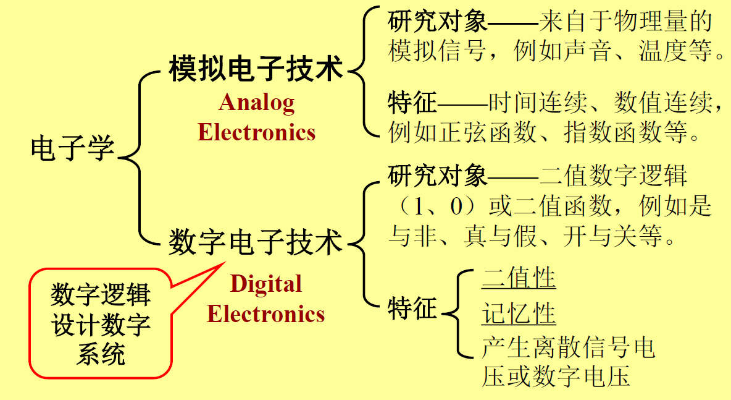
课程性质
《模拟/数字电子技术》是电气信息类的一门专业基础课，是联系基础课和专业课的桥梁课程，其系统性和实践性较强。

Slide 31
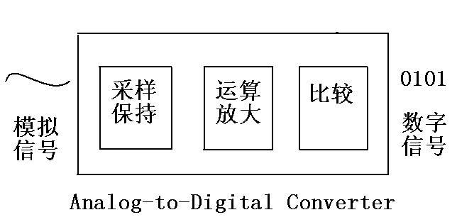
第一章 绪论
模拟和数字技术之间的相互关系
现在，“数字革命”都正在改变我们的生活，但是，先
进的数字技术，必须以同样先进的模拟技术为基础，因
为只有模拟技术才能将数字世界中的“1”或“0” 与我
们真正能感受到、观察到的模拟信号进行相互转换。
电子终端产品设计中附加的每1个美元的数字内容，都
要求伴随1.4美元的模拟技术。模拟技术与数字技术休
戚相关，模拟技术和器件让我们更加接近真实的世界 。

Slide 32
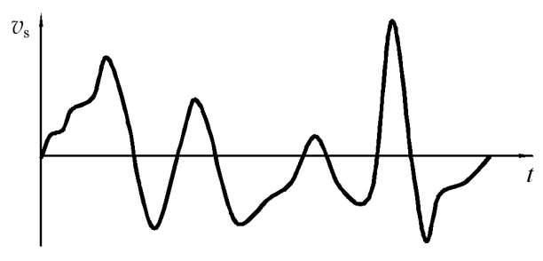
1.1 信号
1. 信号：信息的载体
微音器（话筒）输出的某一段信号的波形

Slide 33
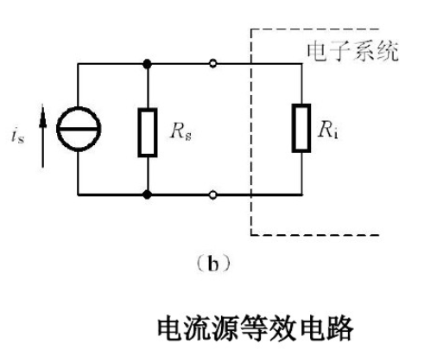
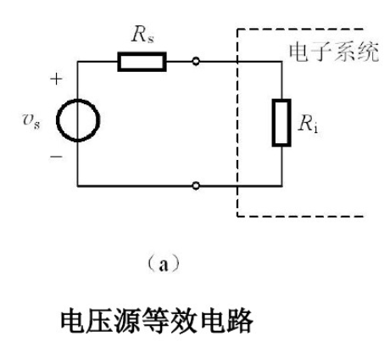
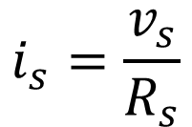
1.1 信号
2. 电信号源的电路表达形式
$$i_{s}=\frac{v_{s}}{R_{s}}$$

Slide 34
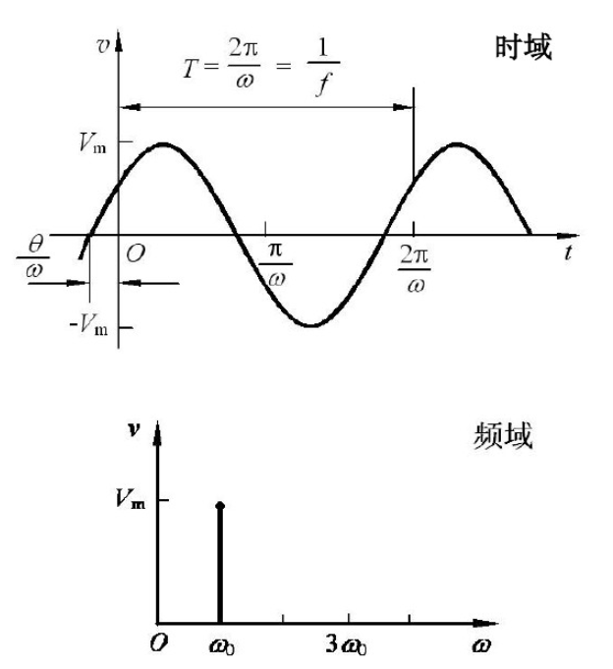
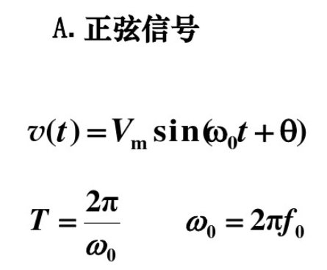
1.1 信号的频谱
1. 电信号的时域和频域表示

Slide 35
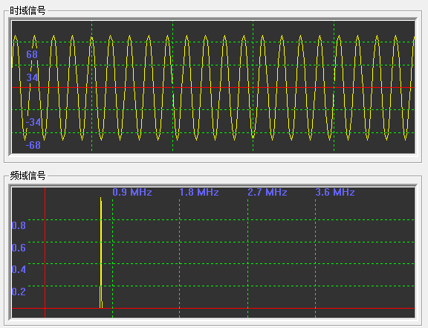
1.1 信号的频谱
2. 信息的载体
正弦信号及频谱

Slide 36
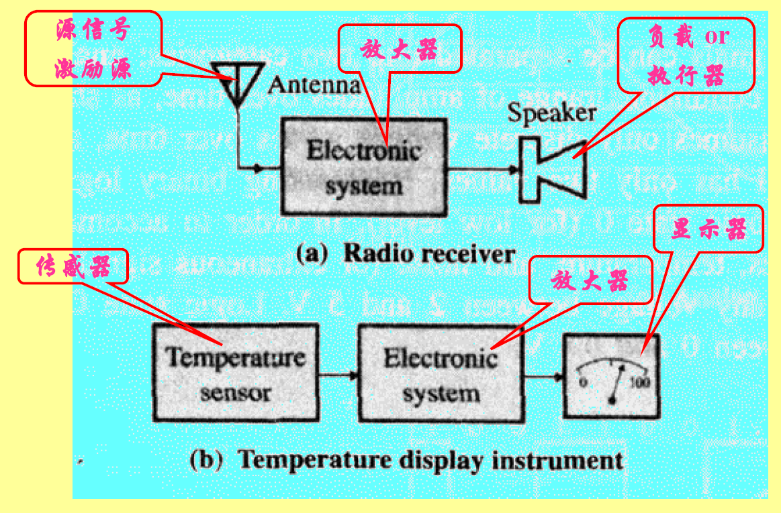
模拟电子系统

Slide 37
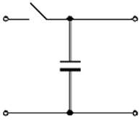
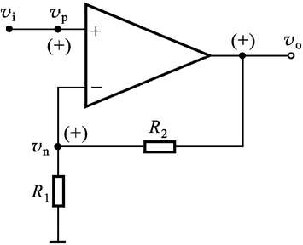
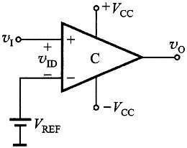
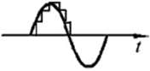
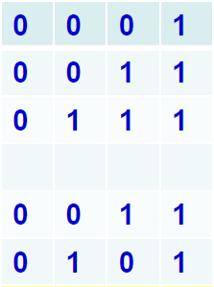
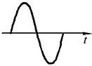
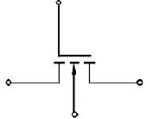
模拟信号采样保持放大转换组合图

Slide 38
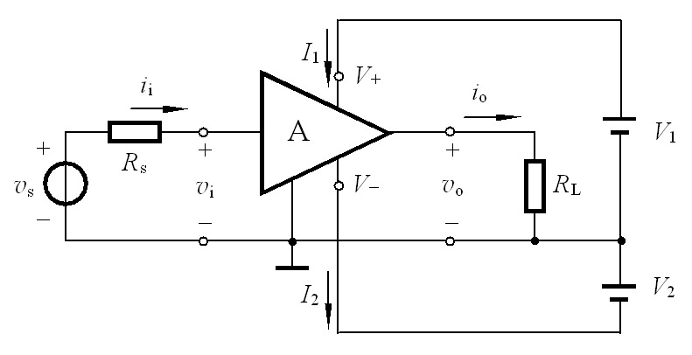
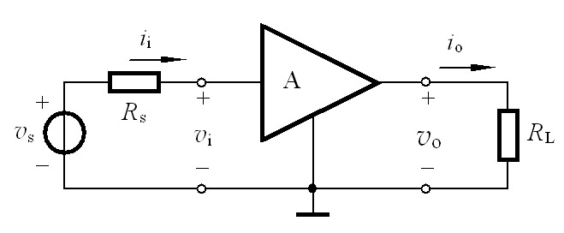
2 放大电路模型
1 放大电路的符号及模拟信号放大。
电压增益（电压放大倍数）
电流增益
互阻增益
互导增益

Slide 39
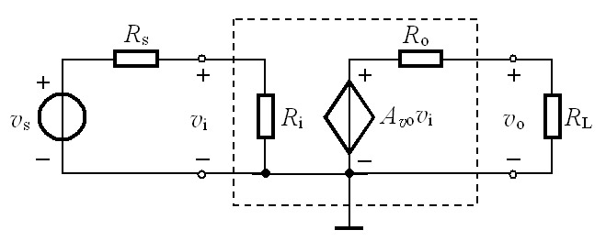
2 放大电路模型
2. 放大电路模型
A. 电压放大模型
——负载开路时的
电压增益
——输入电阻
——输出电阻
由输出回路得
则电压增益为
由此可见
即负载的大小会影响增益的大小
要想减小负载的影响，则希望…？ （考虑改变放大电路的参数）
理想情况

Slide 40
2 放大电路模型
电压放大模型
另一方面，考虑到输入回路对信号源的衰减
有
要想减小衰减，则希望…？
理想情况

Slide 41
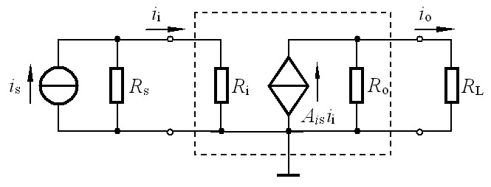
2 放大电路模型
B. 电流放大模型
——负载短路时的
电流增益
由输出回路得
则电流增益为
由此可见
要想减小负载的影响，则希望…？
理想情况
由输入回路得
要想减小对信号源的衰减，则希望…？
理想情况

Slide 42
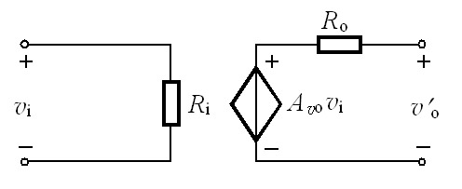
2 放大电路模型
C. 互阻放大模型（自学）
D. 互导放大模型（自学）
E. 隔离放大电路模型
输入输出回路没有公共端

Slide 43
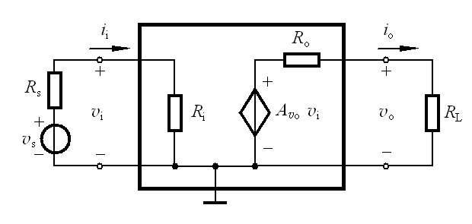
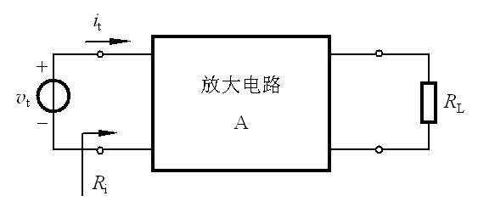
3 放大电路的主要性能指标
1 输入电阻

Slide 44
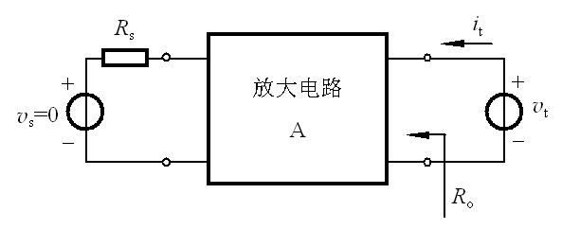
3 放大电路的主要性能指标
2 输出电阻
注意：输入、输出电阻为交流电阻

Slide 45
3 放大电路的主要性能指标
3. 增益
反映放大电路在输入信号控制下，将供电电源能量转换为输出信号能量的能力。
四种增益
其中
常用分贝（dB）表示。

Slide 46
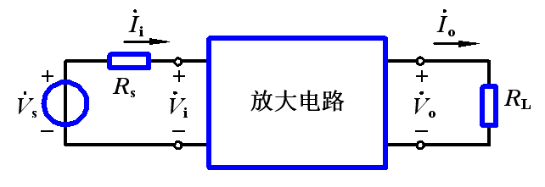
3 放大电路的主要性能指标
4. 频率响应
A.频率响应及带宽
在输入正弦信号情况下，输出随输入信号频率连续变化的稳态响应，称为放大电路的频率响应。
电压增益可表示为
或写为
其中

Slide 47

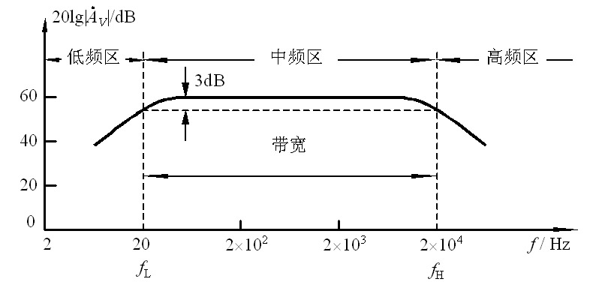
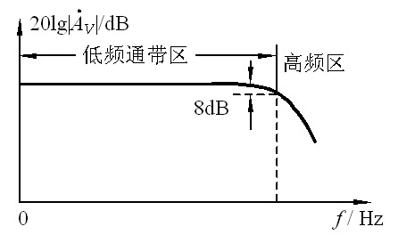
3 放大电路的主要性能指标
4. 频率响应
该图称为波特图
纵轴：dB
横轴：对数坐标
A.频率响应及带宽
普通音响系统放大电路的幅频响应
其中

Slide 48
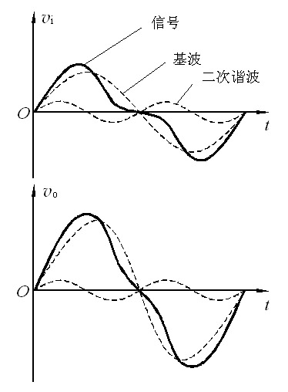
3 放大电路的主要性能指标
4. 频率响应
B.频率失真（线性失真）
幅度失真：
对不同频率的信号增益不同产生的失真。

Slide 49
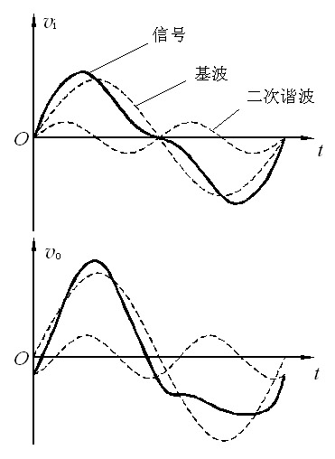
3 放大电路的主要性能指标
4. 频率响应
B.频率失真（线性失真）
幅度失真：
对不同频率的信号增益不同产生的失真。
相位失真：
对不同频率的信号相移不同产生的失真。

Slide 50
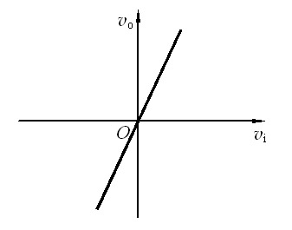
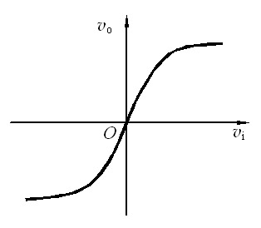
3 放大电路的主要性能指标
5. 非线性失真
由元器件非线性特性引起的失真。
非线性失真系数:
V_{o1}是输出电压信号基波分量的有效值，V_{ok}是高次谐波分量的有效值，k为正整数。

Slide 51



End

